Slide 1
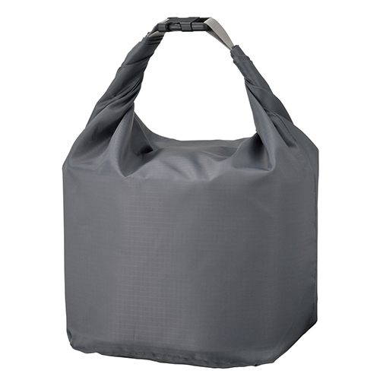
【提案書】
ロールトップバッグ
特徴
ベルトをくるくる巻き込みながらバックルをカチッと留めると、内容量に合わせて、大きさを変えられるシンプルなロールトップバッグです。名入れも可能なためオリジナルグッズとしても是非！
納期
納期スペース
仕様
素 材：本体/ポリエステル、ベルト部/ポリプロピレン、バックル/ポリプロピレン
サイズ：使用時/約44×61cm(底マチ約24×26cm)、折りたたみ時/約25×6cm
重 量：68g
包 装：ポリ袋入り
お見積
お見積りスペース

